Slide 1
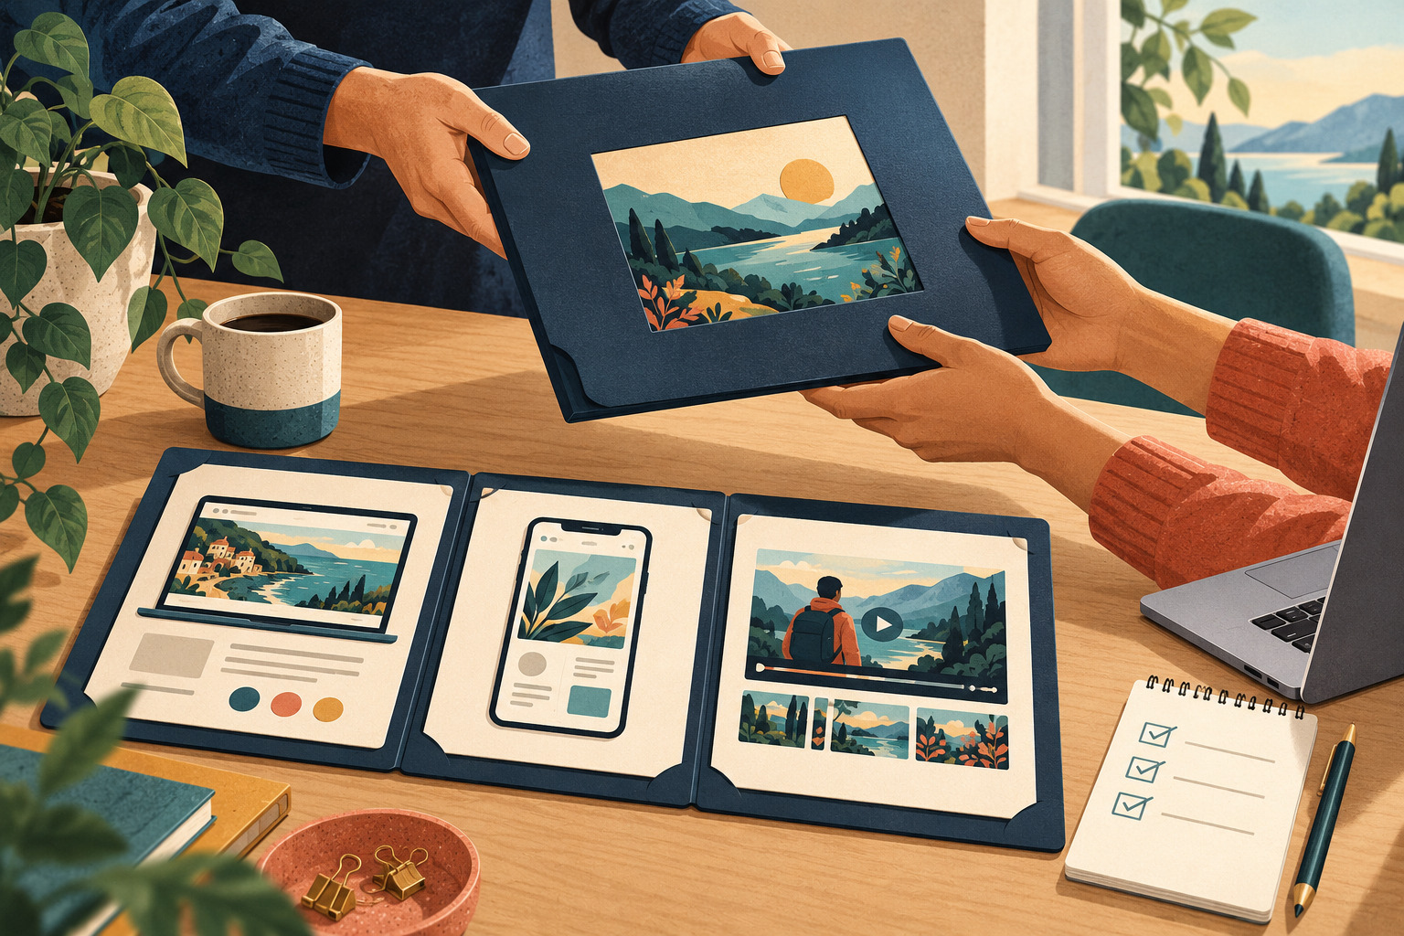
26
КОД ОПОРУ
Акаунт TikTok перед першим відео
30 хвилин
КОД ОПОРУ Урок 26 Книга: с. 131
1 / 15
Notes:
Джерело: «ШІ на практиці», українська редакція 30.10.2026, урок 26, с. 131. Сценарій L26.
Creating an account - TikTok Help: https://support.tiktok.com/en/getting-started/creating-an-account/creating-an-account
Updates to how we enforce age appropriate experiences in Europe: https://newsroom.tiktok.com/updates-to-how-we-enforce-age-appropriate-experiences?lang=en-GB
Choosing between a private or public account - TikTok Help: https://support.tiktok.com/en/account-and-privacy/account-privacy-settings/making-your-account-public-or-private
Setting up your account - TikTok Newsroom: https://newsroom.tiktok.com/tiktok-tips-setting-up-your-account?lang=en
ПІДГОТОВКА
Підготуйте главу 26 та власний навчальний профіль викладача без особистих повідомлень на екрані.
Заздалегідь перевірте офіційний застосунок із Google Play або App Store й доступні назви налаштувань.
Попросіть учнів перевірити доступ до власної пошти або номера; коди вводять особисто.
Відкрийте Documents\AI-practice\content\profiles.txt, створений в уроці 23, щоб додати рядок, а не стерти Instagram-нотатку.
Підготуйте вигаданий опис із домашнього завдання та паперові поля профілю для тих, хто не реєструється.
Передумови: L23
Уроки 30–32 є альтернативними поглибленими практикумами. Перед заняттям звірте доступний інтерфейс з офіційними джерелами книги.
Ілюстрація: наявний матеріал відповідного розділу книги.

Slide 2
Результат заняття
Знайдете власний профіль TikTok і відредагуєте його опис.
Розрізните приватність профілю та аудиторію окремого відео.
Допишете перевірений стан у profiles.txt, зберігши попередні записи.
КОД ОПОРУ Урок 26 Книга: с. 131
2 / 15
Notes:
Джерело: «ШІ на практиці», українська редакція 30.10.2026, урок 26, с. 131. Сценарій L26.
Creating an account - TikTok Help: https://support.tiktok.com/en/getting-started/creating-an-account/creating-an-account
Updates to how we enforce age appropriate experiences in Europe: https://newsroom.tiktok.com/updates-to-how-we-enforce-age-appropriate-experiences?lang=en-GB
Choosing between a private or public account - TikTok Help: https://support.tiktok.com/en/account-and-privacy/account-privacy-settings/making-your-account-public-or-private
Setting up your account - TikTok Newsroom: https://newsroom.tiktok.com/tiktok-tips-setting-up-your-account?lang=en
ПОВНІ РЕЗУЛЬТАТИ ЗА СЦЕНАРІЄМ
Учень знаходить власний профіль TikTok і пояснює роль імені користувача.
Розрізняє приватність профілю та аудиторію майбутнього допису.
Записує фактичний стан у profiles.txt без секретів.

Slide 3
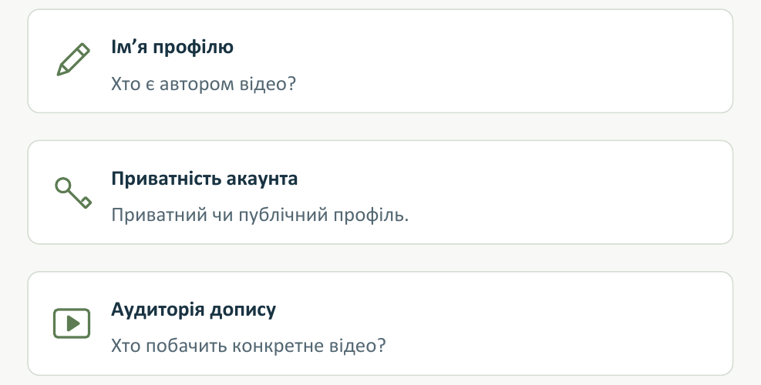
Профіль та аудиторія допису (1/2)
Профіль містить ім’я й опис автора. Окремий ролик має власний рівень доступу. Приватність перевіряємо на обох рівнях.
КОД ОПОРУ Урок 26 Книга: с. 131 0–5 хв
3 / 15
Notes:
Джерело: «ШІ на практиці», українська редакція 30.10.2026, урок 26, с. 131. Сценарій L26.
Creating an account - TikTok Help: https://support.tiktok.com/en/getting-started/creating-an-account/creating-an-account
Updates to how we enforce age appropriate experiences in Europe: https://newsroom.tiktok.com/updates-to-how-we-enforce-age-appropriate-experiences?lang=en-GB
Choosing between a private or public account - TikTok Help: https://support.tiktok.com/en/account-and-privacy/account-privacy-settings/making-your-account-public-or-private
Setting up your account - TikTok Newsroom: https://newsroom.tiktok.com/tiktok-tips-setting-up-your-account?lang=en
ІЛЮСТРАЦІЯ
Перевіряємо профіль і конкретний допис.
Фрагменти тієї самої книжкової схеми збільшено по рядах. Порядок кроків і підписи збережено.
Джерело: Книга «ШІ на практиці», українська редакція 30.10.2026, с. 132
Сьогодні готуємо профіль. Only you для конкретного відео належить уроку 28.
ЕТАП 1. 0–5 хв. Дві різні межі доступу
СЛОВА ВИКЛАДАЧА
Профіль визначає загальні налаштування автора, а окремий ролик матиме свою аудиторію. Приватний акаунт не означає автоматично «кожне відео лише для мене». Сьогодні підготуємо профіль, а конкретний допис із Only you перевіримо в уроці 28.
ПОКАЗ НА ЕКРАНІ
Покажіть сторінку Profile та схему книги. У Блокноті напишіть окремо «профіль» і «аудиторія допису», не змінюючи справжньої публікації.
ДІЇ УЧНІВ
Учні пояснюють, де шукали б ім’я автора, а де дозвіл на перегляд одного ролика.
ПЕРЕВІРКА
Обидва налаштування названо окремо; відповідь «профіль приватний, отже все Only you» виправлено.

Slide 4
Профіль та аудиторія допису (2/2)
КОД ОПОРУ Урок 26 Книга: с. 131 0–5 хв
4 / 15
Notes:
Джерело: «ШІ на практиці», українська редакція 30.10.2026, урок 26, с. 131. Сценарій L26.
Creating an account - TikTok Help: https://support.tiktok.com/en/getting-started/creating-an-account/creating-an-account
Updates to how we enforce age appropriate experiences in Europe: https://newsroom.tiktok.com/updates-to-how-we-enforce-age-appropriate-experiences?lang=en-GB
Choosing between a private or public account - TikTok Help: https://support.tiktok.com/en/account-and-privacy/account-privacy-settings/making-your-account-public-or-private
Setting up your account - TikTok Newsroom: https://newsroom.tiktok.com/tiktok-tips-setting-up-your-account?lang=en
ІЛЮСТРАЦІЯ
Перевіряємо профіль і конкретний допис.
Фрагменти тієї самої книжкової схеми збільшено по рядах. Порядок кроків і підписи збережено.
Джерело: Книга «ШІ на практиці», українська редакція 30.10.2026, с. 132
Сьогодні готуємо профіль. Only you для конкретного відео належить уроку 28.

Slide 5
Підготовка доступу
Установіть офіційний TikTok із Google Play або App Store.
Перевірте доступ до власної пошти чи номера.
Монети й реклама для вправи не потрібні.
З наявним акаунтом скористайтеся входом.
КОД ОПОРУ Урок 26 Книга: с. 131 5–12 хв
5 / 15
Notes:
Джерело: «ШІ на практиці», українська редакція 30.10.2026, урок 26, с. 131. Сценарій L26.
Creating an account - TikTok Help: https://support.tiktok.com/en/getting-started/creating-an-account/creating-an-account
Updates to how we enforce age appropriate experiences in Europe: https://newsroom.tiktok.com/updates-to-how-we-enforce-age-appropriate-experiences?lang=en-GB
Choosing between a private or public account - TikTok Help: https://support.tiktok.com/en/account-and-privacy/account-privacy-settings/making-your-account-public-or-private
Setting up your account - TikTok Newsroom: https://newsroom.tiktok.com/tiktok-tips-setting-up-your-account?lang=en
Для реєстрації потрібна справжня дата народження. Помилку перевірки вирішують через запропоновану допомогу.
ЕТАП 2. 5–12 хв. Власний доступ без зайвої реєстрації
СЛОВА ВИКЛАДАЧА
Користуйтеся своїм наявним акаунтом, якщо він уже є. Для нового потрібна доступна вам пошта або номер, бо туди приходить підтвердження. Монети й реклама для навчального завантаження не потрібні; вікові обмеження не обходять зміною дати народження.
ПОКАЗ НА ЕКРАНІ
Покажіть Sign up; якщо спочатку видно стрічку, перейдіть у Profile. Use phone or email → дата народження → Email → власна адреса, підтвердження та пароль, якщо його запитано. На секретних полях зупиніть показ.
ДІЇ УЧНІВ
Учні самостійно входять або проходять доступну реєстрацію. Власники чинного акаунта переходять до Edit profile. Очікування коду не перетворюють на повторні запити навмання.
ПЕРЕВІРКА
Учасник може назвати спосіб наступного входу, не називаючи пароль чи код.

Slide 6
Реєстрація через пошту
01
Виберіть Sign up. Якщо бачите стрічку відео, спочатку відкрийте Profile.
02
Use phone or email: уведіть дату народження.
03
У Email укажіть власну адресу й пройдіть підтвердження.
04
Задайте доступне ім’я користувача.
КОД ОПОРУ Урок 26 Книга: с. 131 5–12 хв
6 / 15
Notes:
Джерело: «ШІ на практиці», українська редакція 30.10.2026, урок 26, с. 131. Сценарій L26.
Creating an account - TikTok Help: https://support.tiktok.com/en/getting-started/creating-an-account/creating-an-account
Updates to how we enforce age appropriate experiences in Europe: https://newsroom.tiktok.com/updates-to-how-we-enforce-age-appropriate-experiences?lang=en-GB
Choosing between a private or public account - TikTok Help: https://support.tiktok.com/en/account-and-privacy/account-privacy-settings/making-your-account-public-or-private
Setting up your account - TikTok Newsroom: https://newsroom.tiktok.com/tiktok-tips-setting-up-your-account?lang=en
Пароль установлюють, якщо його запитує поточний маршрут. Секретні поля не показують групі.

Slide 7
Ім’я й опис
01
Profile → Edit profile.
02
Уведіть своє ім’я й відповідний опис.
03
Приклад: «Книжки, прогулянки, прості справи вдома».
04
Збережіть і перевірте текст у профілі.
КОД ОПОРУ Урок 26 Книга: с. 131 12–19 хв
7 / 15
Notes:
Джерело: «ШІ на практиці», українська редакція 30.10.2026, урок 26, с. 131. Сценарій L26.
Creating an account - TikTok Help: https://support.tiktok.com/en/getting-started/creating-an-account/creating-an-account
Updates to how we enforce age appropriate experiences in Europe: https://newsroom.tiktok.com/updates-to-how-we-enforce-age-appropriate-experiences?lang=en-GB
Choosing between a private or public account - TikTok Help: https://support.tiktok.com/en/account-and-privacy/account-privacy-settings/making-your-account-public-or-private
Setting up your account - TikTok Newsroom: https://newsroom.tiktok.com/tiktok-tips-setting-up-your-account?lang=en
Навчальні інтереси Олени можна використовувати на ескізі, не приписуючи їх собі.
ЕТАП 3. 12–19 хв. Ім’я й опис про справжні інтереси
СЛОВА ВИКЛАДАЧА
Ім’я користувача ідентифікує профіль, а опис дає читачеві тему. У прикладі Олени — книжки, прогулянки й домашні проєкти. Короткий текст не повинен повідомляти, коли вас немає вдома; для знайомства достатньо інтересів.
ПОКАЗ НА ЕКРАНІ
Profile → Edit profile. Покажіть Username на прикладі olena.simple.projects та опис «Книжки, прогулянки, прості справи вдома». У чаті надішліть запит із prompts; перевірений варіант поверніть у Bio, підтвердьте збереження й прочитайте у профілі.
ДІЇ УЧНІВ
Учні формулюють опис, який відповідає їхній темі, або працюють із вигаданим прикладом на папері. Партнер знаходить усі три інтереси й перевіряє відсутність розкладу.
ПЕРЕВІРКА
Текст природний, не містить обіцянок заробітку та не видає вигадані інтереси за власні.

Slide 8
Одне речення для профілю
Напиши один короткий опис профілю TikTok. Мої теми: книжки, прогулянки, порядок удома. Без обіцянок заробітку, реклами й слова «гуру». Достатньо одного речення.
Повний запит: L26_prompts.txt
КОД ОПОРУ Урок 26 Книга: с. 131 12–19 хв
8 / 15
Notes:
Джерело: «ШІ на практиці», українська редакція 30.10.2026, урок 26, с. 131. Сценарій L26.
Creating an account - TikTok Help: https://support.tiktok.com/en/getting-started/creating-an-account/creating-an-account
Updates to how we enforce age appropriate experiences in Europe: https://newsroom.tiktok.com/updates-to-how-we-enforce-age-appropriate-experiences?lang=en-GB
Choosing between a private or public account - TikTok Help: https://support.tiktok.com/en/account-and-privacy/account-privacy-settings/making-your-account-public-or-private
Setting up your account - TikTok Newsroom: https://newsroom.tiktok.com/tiktok-tips-setting-up-your-account?lang=en
Зіставте всі теми, поверніть перевірений варіант у Bio та збережіть його.
ПОВНИЙ ЗАПИТ. Опис профілю
Напиши один короткий опис профілю TikTok. Мої теми: книжки, прогулянки, порядок удома. Без обіцянок заробітку, реклами й слова «гуру». Достатньо одного речення.
ОЧІКУВАНИЙ РЕЗУЛЬТАТ
Наприклад: «Книжки, прогулянки й прості домашні проєкти». Після відповіді звіряють усі три теми.

Slide 9
Опис очима читача
01
Прочитайте Bio партнеру.
02
Попросіть назвати тему сторінки.
03
Приберіть адресу й розклад відсутності вдома.
04
Опис може залишатися видимим і в приватному профілі.
КОД ОПОРУ Урок 26 Книга: с. 131 12–19 хв
9 / 15
Notes:
Джерело: «ШІ на практиці», українська редакція 30.10.2026, урок 26, с. 131. Сценарій L26.
Creating an account - TikTok Help: https://support.tiktok.com/en/getting-started/creating-an-account/creating-an-account
Updates to how we enforce age appropriate experiences in Europe: https://newsroom.tiktok.com/updates-to-how-we-enforce-age-appropriate-experiences?lang=en-GB
Choosing between a private or public account - TikTok Help: https://support.tiktok.com/en/account-and-privacy/account-privacy-settings/making-your-account-public-or-private
Setting up your account - TikTok Newsroom: https://newsroom.tiktok.com/tiktok-tips-setting-up-your-account?lang=en
Без застосунку учень редагує паперовий профіль. Це перевірка змісту, а не реєстрації.

Slide 10
Приватність профілю
01
Profile → ☰ → Settings and privacy.
02
Privacy → Private account.
03
Увімкніть перемикач, якщо він вимкнений.
04
Поверніться й перевірте фактичний стан.
КОД ОПОРУ Урок 26 Книга: с. 131 19–25 хв
10 / 15
Notes:
Джерело: «ШІ на практиці», українська редакція 30.10.2026, урок 26, с. 131. Сценарій L26.
Creating an account - TikTok Help: https://support.tiktok.com/en/getting-started/creating-an-account/creating-an-account
Updates to how we enforce age appropriate experiences in Europe: https://newsroom.tiktok.com/updates-to-how-we-enforce-age-appropriate-experiences?lang=en-GB
Choosing between a private or public account - TikTok Help: https://support.tiktok.com/en/account-and-privacy/account-privacy-settings/making-your-account-public-or-private
Setting up your account - TikTok Newsroom: https://newsroom.tiktok.com/tiktok-tips-setting-up-your-account?lang=en
Приватний профіль не встановлює автоматично Only you для кожного майбутнього відео.
ЕТАП 4. 19–25 хв. Перемикач і збережений стан
СЛОВА ВИКЛАДАЧА
Приватність потрібно підтвердити спостереженням. Після збереження повернемося до налаштування й перевіримо, що воно ввімкнене. У profiles.txt залишимо ім’я та стан, а спосіб входу зберігатимемо в менеджері паролів, не поруч із навчальним описом.
ПОКАЗ НА ЕКРАНІ
Profile → ☰ → Settings and privacy → Privacy → Private account. Якщо перемикач вимкнений, увімкніть його; перевірте фактичний стан. На комп’ютері відкрийте content\profiles.txt, додайте Username та підтверджений стан «TikTok: приватний», збережіть Ctrl+S.
ДІЇ УЧНІВ
Учні перевіряють перемикач і дописують рядок, зберігаючи попередню Instagram-нотатку. Без доступу записують «налаштування не перевірено».
ПЕРЕВІРКА
Файл повторно відкривається; стан відповідає екрану, а не наміру учня.

Slide 11
Доповнення profiles.txt
01
На комп’ютері відкрийте content\profiles.txt.
02
Додайте Username та перевірений стан TikTok.
03
Збережіть попередню Instagram-нотатку.
04
Натисніть Ctrl+S і відкрийте файл повторно.
КОД ОПОРУ Урок 26 Книга: с. 131 19–25 хв
11 / 15
Notes:
Джерело: «ШІ на практиці», українська редакція 30.10.2026, урок 26, с. 131. Сценарій L26.
Creating an account - TikTok Help: https://support.tiktok.com/en/getting-started/creating-an-account/creating-an-account
Updates to how we enforce age appropriate experiences in Europe: https://newsroom.tiktok.com/updates-to-how-we-enforce-age-appropriate-experiences?lang=en-GB
Choosing between a private or public account - TikTok Help: https://support.tiktok.com/en/account-and-privacy/account-privacy-settings/making-your-account-public-or-private
Setting up your account - TikTok Newsroom: https://newsroom.tiktok.com/tiktok-tips-setting-up-your-account?lang=en
Якщо перемикач не перевірений, запишіть це. Пароль залишається окремо в менеджері паролів.

Slide 12
Матеріал для редагування
Люблю книжки. Щодня гуляю біля свого будинку о сьомій і повертаюся о восьмій.
Перепишіть вигаданий опис одним реченням: збережіть інтереси, приберіть розклад.
Повний запит: L26_prompts.txt
КОД ОПОРУ Урок 26 Книга: с. 131 25–30 хв
12 / 15
Notes:
Джерело: «ШІ на практиці», українська редакція 30.10.2026, урок 26, с. 131. Сценарій L26.
Creating an account - TikTok Help: https://support.tiktok.com/en/getting-started/creating-an-account/creating-an-account
Updates to how we enforce age appropriate experiences in Europe: https://newsroom.tiktok.com/updates-to-how-we-enforce-age-appropriate-experiences?lang=en-GB
Choosing between a private or public account - TikTok Help: https://support.tiktok.com/en/account-and-privacy/account-privacy-settings/making-your-account-public-or-private
Setting up your account - TikTok Newsroom: https://newsroom.tiktok.com/tiktok-tips-setting-up-your-account?lang=en
Це вигаданий приклад. Попросіть залишити інтереси й прибрати розклад одним реченням, пояснивши правку.
ЕТАП 5. 25–30 хв. Відкриті відомості й домашня редактура
СЛОВА ВИКЛАДАЧА
Профільні дані можуть бути видимими навіть за приватного акаунта. Перевірте фразу «щодня гуляю біля будинку з сьомої до восьмої»: вона повідомляє більше, ніж інтерес до прогулянок. Удома збережіть початковий і виправлений описи; змінювати акаунт для цієї вправи не треба.
ПОКАЗ НА ЕКРАНІ
Відкрийте книжковий приклад і назву content\profile-privacy.txt. Підкресліть розклад, залишивши «люблю книжки» й інтерес до прогулянок.
ДІЇ УЧНІВ
Кожен пропонує одне речення без розкладу та пояснює вилучення. Потім відповідає на вихідні запитання.
ПЕРЕВІРКА
Правка зберігає інтереси й забирає часові відомості, а не просто замінює годину іншою.
ПОВНИЙ ЗАПИТ. Матеріал для розбору
Люблю книжки. Щодня гуляю біля свого будинку о сьомій і повертаюся о восьмій.
ОЧІКУВАНИЙ РЕЗУЛЬТАТ
Можливе скорочення: «Люблю книжки й прогулянки». У поясненні названо прибраний розклад; це вигаданий приклад.

Slide 13
Самоперевірка
01
Чи потрібні монети для навчального завантаження?
02
Чи можна пропустити аудиторію ролика після Private account?
03
Що записати у profiles.txt?
КОД ОПОРУ Урок 26 Книга: с. 131 25–30 хв
13 / 15
Notes:
Джерело: «ШІ на практиці», українська редакція 30.10.2026, урок 26, с. 131. Сценарій L26.
Creating an account - TikTok Help: https://support.tiktok.com/en/getting-started/creating-an-account/creating-an-account
Updates to how we enforce age appropriate experiences in Europe: https://newsroom.tiktok.com/updates-to-how-we-enforce-age-appropriate-experiences?lang=en-GB
Choosing between a private or public account - TikTok Help: https://support.tiktok.com/en/account-and-privacy/account-privacy-settings/making-your-account-public-or-private
Setting up your account - TikTok Newsroom: https://newsroom.tiktok.com/tiktok-tips-setting-up-your-account?lang=en
Відповіді: 1. Ні. 2. Ні, аудиторію конкретного допису перевіряють окремо. 3. Ім’я користувача й фактичні налаштування, без пароля.
КНИЖКОВИЙ САМОТЕСТ І КЛЮЧ
1. Чи потрібні монети для завантаження власного відео?
Відповідь: Ні, для цієї вправи вони не потрібні.
2. Профіль приватний, але ролик призначено лише для себе. Чи можна пропустити вибір аудиторії допису?
Відповідь: Ні. Приватність профілю й аудиторія окремого допису — різні налаштування; потрібне значення перевіряють перед публікацією.
3. Що записати для подальшої роботи?
Відповідь: Ім’я користувача й обрані налаштування; пароль зберігати окремо.
ЗАПИТАННЯ ВИХОДУ
Чи потрібні монети для вправи?
Відповідь: Ні.
Чи можна пропустити аудиторію ролика після Private account?
Відповідь: Ні, її перевіряють окремо перед публікацією.

Slide 14
Опис без приватного розкладу
01
У content\profile-privacy.txt збережіть вигаданий початковий опис.
02
Перепишіть його одним реченням.
03
Поясніть, що прибрали й чому.
04
Збережіть обидва варіанти.
КОД ОПОРУ Урок 26 Книга: с. 131
14 / 15
Notes:
Джерело: «ШІ на практиці», українська редакція 30.10.2026, урок 26, с. 131. Сценарій L26.
Creating an account - TikTok Help: https://support.tiktok.com/en/getting-started/creating-an-account/creating-an-account
Updates to how we enforce age appropriate experiences in Europe: https://newsroom.tiktok.com/updates-to-how-we-enforce-age-appropriate-experiences?lang=en-GB
Choosing between a private or public account - TikTok Help: https://support.tiktok.com/en/account-and-privacy/account-privacy-settings/making-your-account-public-or-private
Setting up your account - TikTok Newsroom: https://newsroom.tiktok.com/tiktok-tips-setting-up-your-account?lang=en
Використайте текст зі слайда «Матеріал для редагування». Реальний акаунт для домашньої вправи не змінюйте.
ДОМАШНЄ ЗАВДАННЯ З КНИГИ
1. На аркуші або в `content\profile-privacy.txt` розгляньте вигаданий опис: «Люблю книжки. Щодня гуляю біля свого будинку о сьомій і повертаюся о восьмій».
2. Перепишіть його одним реченням, залишивши інтереси й прибравши розклад. Не змінюйте для цієї вправи свій акаунт.
3. Додайте пояснення: що може прочитати стороння людина в описі та чому приватний профіль не замінює перевірки цього тексту. Збережіть обидва варіанти для порівняння.
КРИТЕРІЇ ДОМАШНЬОЇ РОБОТИ
profile-privacy.txt або аркуш містить обидва варіанти опису.
Одним реченням збережено інтереси й вилучено розклад перебування поза домом.
Є пояснення, чому приватний профіль не замінює перевірки Bio; акаунт не змінювали заради вправи.

Slide 15
Перевірка домашньої правки
01
Інтереси залишилися.
02
Розкладу перебування поза домом немає.
03
Нова версія складається з одного речення.
04
Пояснено, чому приватний профіль не замінює перевірки Bio.
КОД ОПОРУ Урок 26 Книга: с. 131
15 / 15
Notes:
Джерело: «ШІ на практиці», українська редакція 30.10.2026, урок 26, с. 131. Сценарій L26.
Creating an account - TikTok Help: https://support.tiktok.com/en/getting-started/creating-an-account/creating-an-account
Updates to how we enforce age appropriate experiences in Europe: https://newsroom.tiktok.com/updates-to-how-we-enforce-age-appropriate-experiences?lang=en-GB
Choosing between a private or public account - TikTok Help: https://support.tiktok.com/en/account-and-privacy/account-privacy-settings/making-your-account-public-or-private
Setting up your account - TikTok Newsroom: https://newsroom.tiktok.com/tiktok-tips-setting-up-your-account?lang=en
Паперова версія прийнятна. Порівнюйте початковий і виправлений тексти.
КРИТЕРІЇ ЗАНЯТТЯ
Розуміння приватності: Профіль і аудиторію допису не ототожнено.
Доказ: Пояснення двох налаштувань
Опис: Тема зрозуміла, приватного розкладу немає.
Доказ: Профіль або ескіз
Збереження стану: Попередні дані збережено, новий стан фактичний, секретів немає.
Доказ: profiles.txt
ГІБРИДНИЙ ФОРМАТ
Віддалений учень показує текст опису та обрізаний стан перемикача. Вхід і підтвердження лишаються поза трансляцією; реєстраційні дані не надсилаються викладачу.
ЗАПАСНИЙ МАРШРУТ
Без застосунку заповніть паперовий профіль та відредагуйте вигаданий опис. Розуміння приватності можна перевірити, але реєстрацію й перемикач позначте невиконаними.
ДОДАТКОВА ВПРАВА
Порівняйте два безпечні описи й поясніть, який точніше передає майбутній зміст без додаткових особистих даних.

